Slide 1
Що таке булінг? Як діяти у разі булінгу?

Slide 2
Вправа “Асоціації”
Мета : виявити зв’язок асоціацій і особистого досвіду учасників
Хід роботи : лектор малює великими літерами слово ”Булінг “ пропонує учасникам записати до нього свої асоціації
Питання до обговорення :
Чи важко було знайти асоціації ?
Як пов’язані асоціації з власним досвідом ?

Slide 3
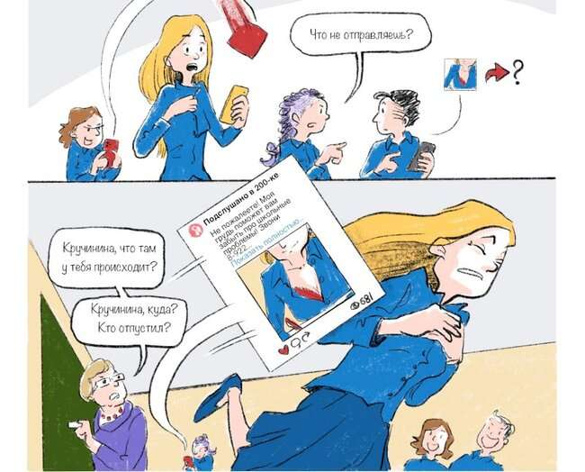
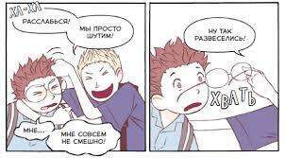
Як Ви вважаєте, що зображено на картинках?

Slide 4
Булінг - це

Slide 5
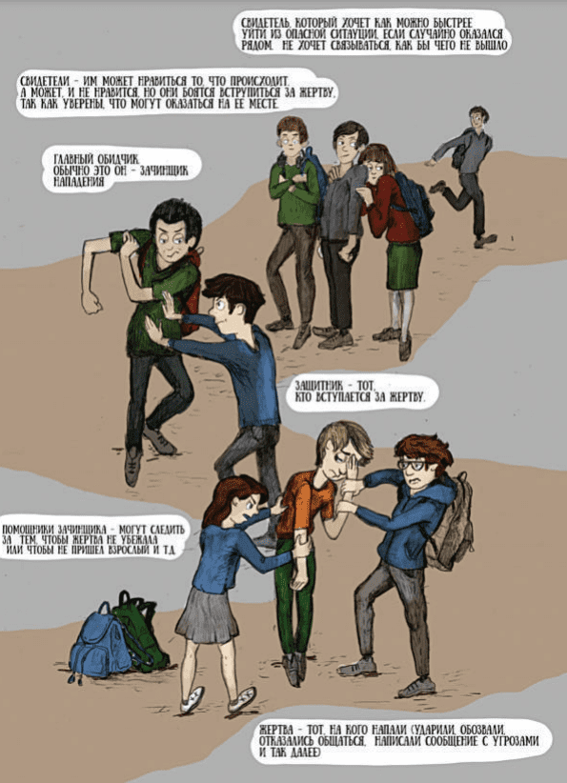
Що таке булінг?
“Булінг”- під цим терміном мається на увазі навмисне цькування конкретної людини (дитини), що виражається в негативному впливі з боку однієї людини або групи. Така поведінка дає можливість людині самоствердитися коштом іншого, заслужити собі загальний авторитет. Проте насправді задирака приховує свою неспроможність і слабкість.

Slide 6
Тест "Що мені відомо про булінг?"
Булінг відрізняється від сварки такими ознаками:
варіанти відповідей
систематичність (повторюваність) діяння
умисні дії (злий умисел)
владний дисбаланс між кривдником і потерпілим
відсутнє розкаяння у кривдника
усі відповіді правильні
Хто може страждати від булінгу?
тільки хлопці
тільки дівчата
тільки дорослі
будь-хто
3. Хто такий «булер»?
той, хто грає на музичному інструменті
той, хто зайняв перше місце в олімпіаді
той, хто безпосередньо цькує іншого
4. До кого звернутися у ситуації булінгу?
(кілька правильних відповідей)
до поліції
краще нікому не казати
до батьків
до шкільного психолога чи вчителя
подзвонити на Національну «гарячу лінію»
5. Чи існує наказання за вчинення булінгу?
так
ні

Slide 7
Типовими ознаками булінгу (цькування) є:
- систематичність (повторюваність) діяння;
- наявність сторін – кривдник (булер), потерпілий (жертва булінгу), спостерігачі (за наявності);
- дії або бездіяльність кривдника, наслідком яких є заподіяння психічної та/або фізичної шкоди, приниження, страх, тривога, підпорядкування потерпілого інтересам кривдника, та/або спричинення соціальної ізоляції потерпілого.

Slide 8
У системі цькування вирізняють три сторони: жертви, нападники та свідки. Вплив цькування відбувається на всі три категорії. Цькування є зменшеною копією терористичного акту — у ньому є прямі та непрямі жертви, насильство та інформаційний ефект, а його мета — не лише вплив на безпосередню жертву, а й формування відповідних моделей поведінки з боку всієї групи, в тому числі свідків.

Slide 9
Які Ви знаєте види булінгу?

Slide 10
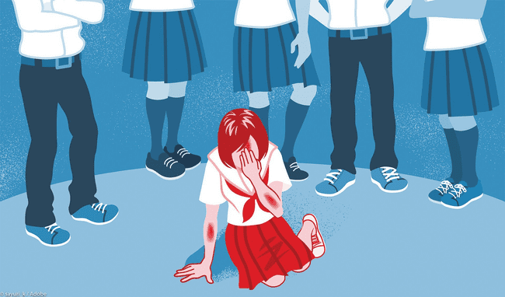
Види булінгу
Фізичний булінг охоплює будь-який напад на тіло людини, включаючи удари, стусани, підніжки чи штовхання. Він також може поширюватися на неприйнятні жести руками, крадіжку чи ламання промов жертви.

Slide 11
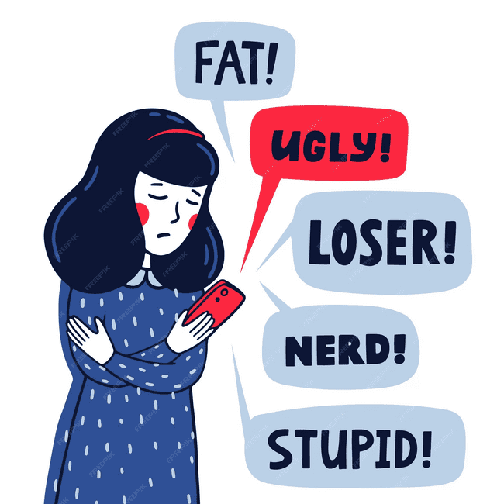
Кібербулінг — це цькування, яке відбувається за допомогою електронних пристроїв, таких як комп'ютери, смартфони та планшети.

Slide 12
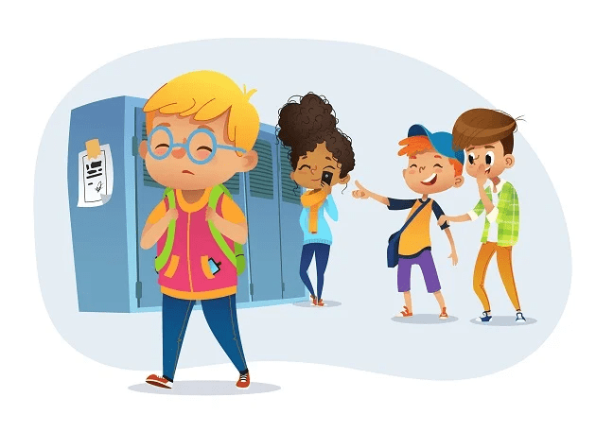
Вербальний булінг передбачає використання усних чи писемних слів для образи чи залякування жертви. Він включає обзивання, дражнилки та навіть погрози.

Slide 13
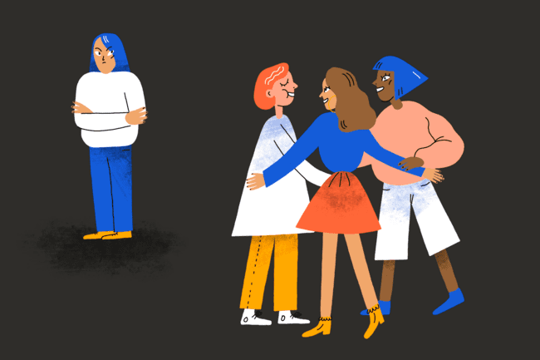
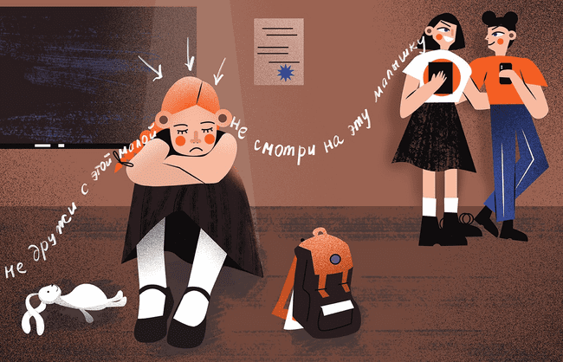
Булінг через стосунки або реляційний булінг, який також називають реляційною агресією або соціальним булінгом, передбачає дії, спрямовані на те, щоб завдати шкоди репутації або стосункам жертви. Він може включати в себе приниження жертви на людях, поширення чуток, навмисне виключення її з соціальних ситуацій або ігнорування з боку групи. На відміну від більш відкритих видів булінгу, він є особливо хитрим і підступним, оскільки передбачає соціальні маніпуляції.

Slide 14
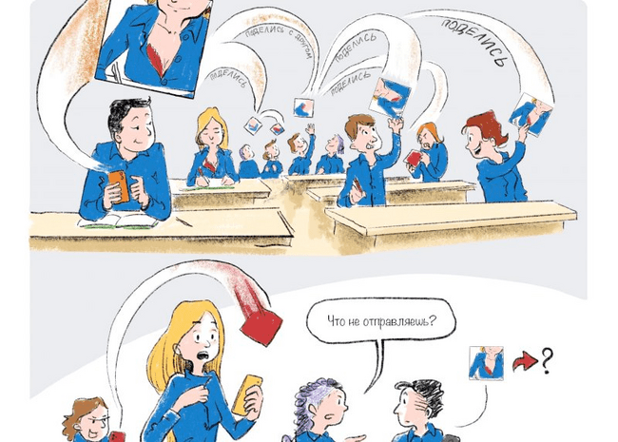
Сексуальний булінг — це знущання в Інтернеті або при особистій зустрічі, які включають сексуальні коментарі чи дії, зокрема сексуальні шуткування та обзивання, грубі жести, поширення сексуальних чуйок, надсилання сексуальних фотографій чи відео, а також торкання чи хапання когось без дозволу.

Slide 18
Опитувальник Д. Олвеуса «Булінг»
Мета: Виявлення поширеності та специфіки булінгу в освітньому середовищі.
Опис: Вимірює два окремі аспекти: прояви буллінгу і схильність до нього.
Прямий активний буллінг - прояви фізичної (навмисні поштовхи, удари, стусани, побої, завдання інших тілесних ушкоджень, крадіжка або псування речей, образливі жести) і вербальної (образи, загрози, залякування) агресії;
Непрямий активний булінг – прояви ізоляції (соціальної депривації): плітки, змови, бойкоти, ігнорування прохань;
Прямий пасивний буллінг (віктимізація) - схильність до фізичної та вербальної агресії;
Непряма віктимізація (непрямий пасивний буллінг) - схильність до соціальної депривації.

Slide 19
Пропонуються варіанти відповіді, за які потім надаються бали:
ніколи не було – 0 балів;
було раз чи два – 1 бал;
буває іноді – 2 бали;
буває раз на тиждень – 3 бали;
буває кілька разів на тиждень – 4 бали.
Інструкція: Уважно прочитайте твердження, виберіть варіант відповіді та позначте його будь-яким знаком:

Slide 20
 | Ніколи не було | Було раз чи два | Буває іноді | Буває раз на тиждень | Буває кілька разів на тиждень
1. я когось обізвав
2. я з кимось спеціально не розмовляв
3. я завдав комусь фізичну шкоду, наприклад, штовхнув чи дарував
4. я поширював про когось плітки.
5. я погрожував
6. я вкрав чи зіпсував чиїсь речі
7. мене обзивали
8. про мене розповсюджували плітки
9. ніхто не хоче сидіти зі мною або проводити вільний час
10. у мене вкрали речі
11. мені завдали фізичної шкоди (вдарили, штовхнули)
12. ніхто не говорить зі мною
13. мені загрожували

Slide 21
Ключ до опитувальника:
- активний булінг (прояв агресії):
1, 3, 5, 6 – прямий булінг, а 2 та 4 – непрямий булінг;
- для виявлення віктимізації (пасивний булінг, тобто схильність до агресії): 7, 10, 11, 13 – пряма віктимізація, а 8, 9, 12 – непряма віктимізація
Обробка результату:
Отримані бали групуються відповідно до ключа та підраховується кількість балів за кожною шкалою. Сума балів поділяється на кількість питань у цій шкалі.
Показник виразності проявів активного та пасивного булінгу коливається в діапазоні від 0 до 4:
0 - 1 бал – показник слабо виражений;
більше 1 бала-менше 3 балів - помірно виражений (епізодично);
3 - 4 бали – яскраво виражений (регулярно, систематично)

Slide 22
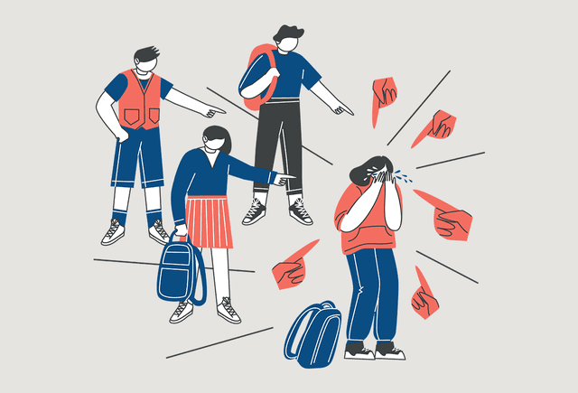
При виникненні буллінгу в колективі вибудовується специфічна ієрархія, або буллінг-структура, яка є соціальною системою з фіксованими типами (ролями) учасників. Виділяють кілька ролей у процесі цькування:
АГРЕСОР/БУЛЕР (лідируючий, нападаючий в колективі)
ТІ, ХТО БЕРУТЬ УЧАСТЬ У ТРАВЛІ (наступні за поведінкою лідера, що приєдналися до цькування)
«ЖЕРТВА» (об'єкт цькування)
СВІДКИ
ЗАХИСНИКИ

Slide 23
Який вплив має булінг на його учасників?

Slide 24
Найважчі наслідки цькування виявляються у жертви. Найчастіше цькування призводить до того, що жертва втрачає впевненість у собі. Також це явище може призводити до різної тяжкості психічним відхиленням, а також психосоматичним захворюванням, і може спричинити самогубство або організований напад на місце, в якому вчилася жертва. У цьому випадку важливо пояснити людині, що її цькують, і показати, як діяти в ситуації, що склалася.
Страждають свідки, отримуючи досвід безсилля перед владою натовпу і сорому за свою слабодушність, оскільки не наважився вступитися і підтримував цькування зі страху самому виявитися жертвою.
Досвід насильства є деструктивним і для особистості агресора. Цей досвід призводить до огрублення почуттів, відрізання можливостей для тонких і близьких стосунків, зрештою до деструктивних, асоціальних рис особистості. У нього руйнуються механізми формування близькості з іншими людьми, йому складніше створити довірчі та теплі стосунки з партнерами та родичами, у тому числі власними дітьми.

Slide 25
Як зрозуміти, що дитину ображають в інтернеті?

Slide 30
Рекомендації, як протистояти булінгу
- Поговори з будь-ким, кому ти довіряєш.
- Дій сміливо, тримай голову високо, дивись кривднику або кривдниці у вічі, навіть якщо почуваєшся невпевнено. Мова твого тіла має нести інший меседж.
- Керуй своїми емоціями. Відчувати гнів та засмучуватись – нормально, але це надає більшої сили кривдникові або кривдниці.
- Намагайся бути серед людей, особливо на перервах та під час обіду. Уникай відлюдних «кутків» та місць, де зазвичай відбувається цькування.
- Якщо ситуація дійшла до фізичної розправи, крадіжок або пошкодження речей, звертайся до поліції.
- Не застосовуй силу або булінг у відповідь. Це лише погіршить ситуацію та може призвести до більш серйозних наслідків.
- Якщо ти бачиш, що хтось інший страждає від булінгу, не мовчи. Пропонуй допомогу та клич дорослих.

Slide 31
Як викладачу/вчителю реагувати на ситуації булінгу?

Slide 32
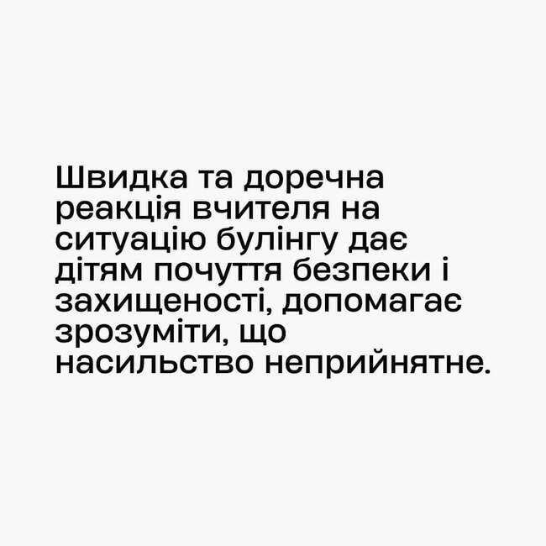

Slide 33
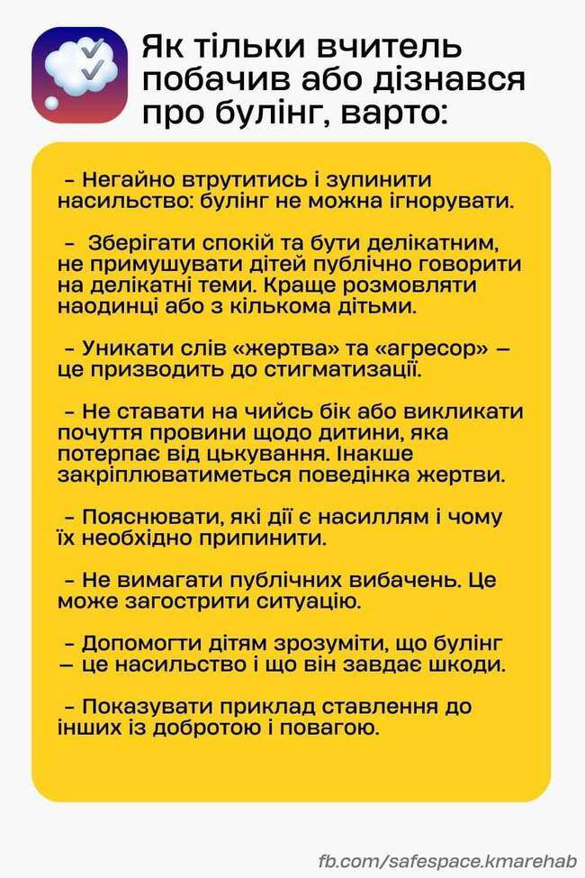
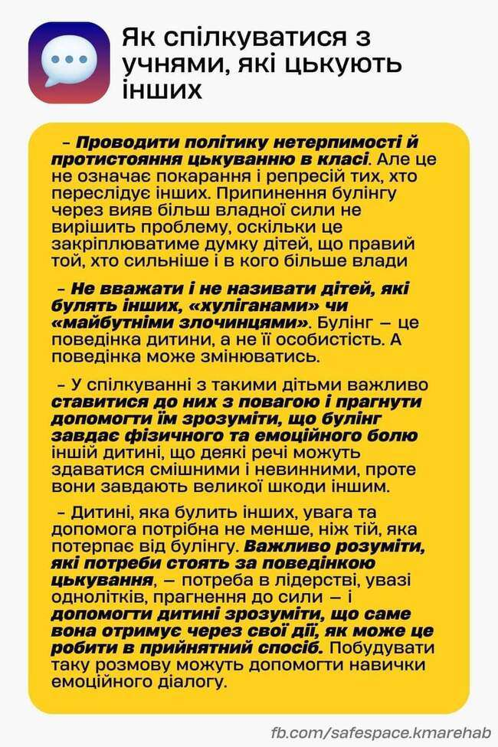

Slide 34
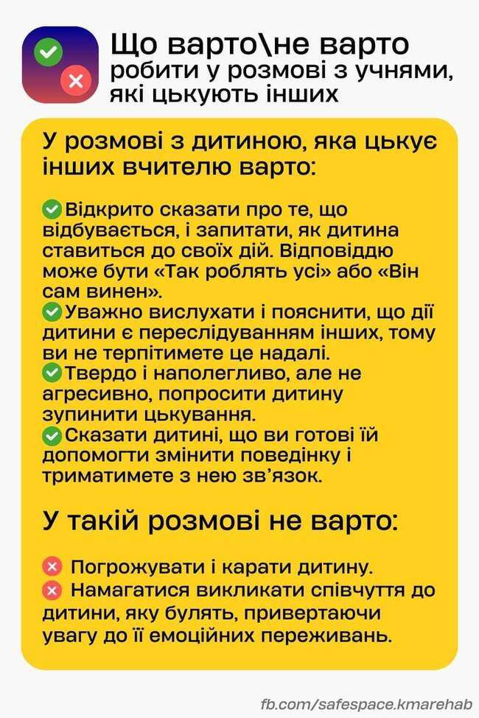
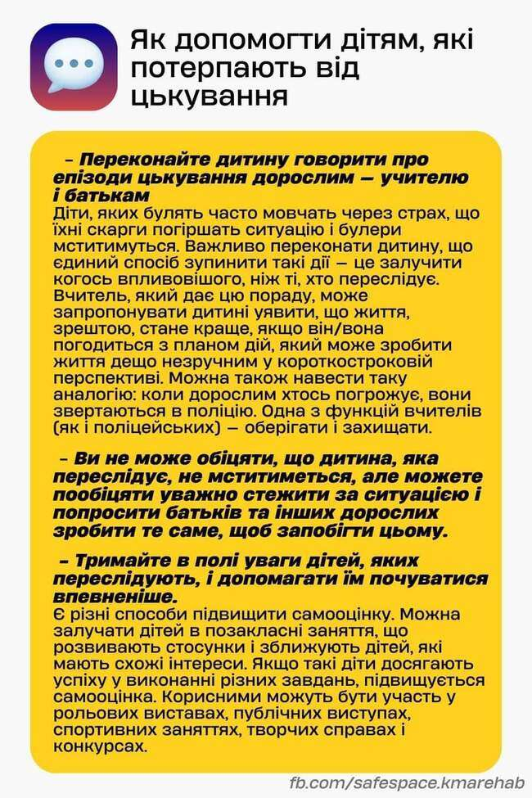

Slide 36
Поговоримо про ментальне здоров’я
Щоденник подяки. Суть практики - потрібно завести спеціальний блокнот і перед сном записувати, за що ви дякуєте вашому життю. Відзначайте 5-10 різних моментів, що протягом дня викликали цю вібрацію подяки. Це стосується не тільки чогось незвичайного і значного.

Slide 37
Що тебе наповнює сенсом?

Slide 38
Вправа "Скринька безпеки"
Мета: формувати в учнів навичок відповідальної та безпечної поведінки, спонукати підлітків до пошуку шляхів захисту у небезпечних для них ситуаціях.
Тренер. Завдання вправи полягає у тому, що кожен з вас повинен подумати і написати:
1. Як захистити себе від булінгу.
2. Що повинна робити дитина у ситуації булінгу.

Slide 39
Дякую за увагу!

